Slide 1
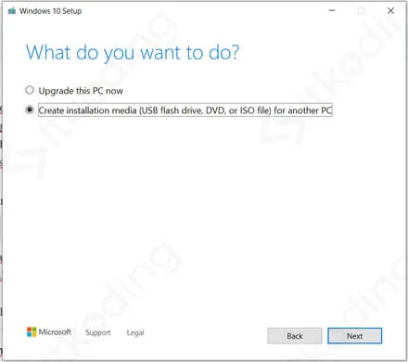
Tahap Tahapan Melakukan Installasi Windows
1. Buat Media Install Windows 10 dengan USB Flashdisk atau DVD
Cara instal Windows 10 ada 2 yaitu yang pertama adalah menggunakan USB flashdisk dan yang kedua adalah menggunakan DVD. Siapkan DVD Windows 10 jika anda memiliki DVD installer Win 10. Tapi jika tidak punya, lebih baik pakai flashdisk untuk menginstal windows.
Jika anda belum memiliki media instalasi pada flashdisk berikut ini terdapat 2 cara untuk membuat media instalasi pada flashdisk. Pertama, menggunakan Media Creation Tool resmi dari Microsoft. Kedua, menggunakan aplikasi Rufus.
Cara Membuat Media Instalasi Windows 10 menggunakan Media Creation Tool
Buka media creation tool yang telah anda unduh. Lalu, pilih Accept untuk menyetujui MICROSOFT SOFTWARE LICENSE TERMS. Kemudian, pilih Create installation media (USB flash drive, DVD, or ISO file) for another PC. Lalu klik Next

Slide 2
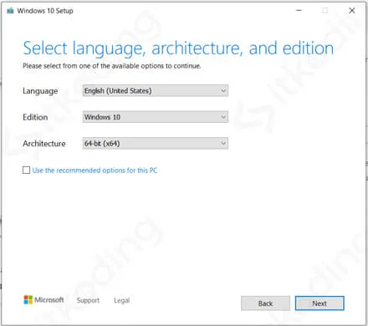
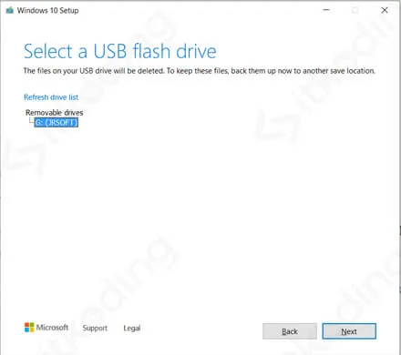
Kemudian pilih USB flash drive kemudian klik Next. Selanjutnya klik pada flashdisk anda, setelah itu klik Next.
Kemudian pilih USB flash drive kemudian klik Next. Selanjutnya klik pada flashdisk anda, setelah itu klik Next.

Slide 3
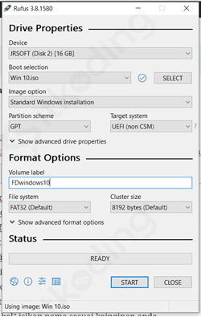
Cara Membuat Media Instalasi Windows 10 dengan menggunakan Rufus
Buka aplikasi rufus. Pada Boot selection pilih Disk or ISO image. Lalu, klik Select. Kemudian cari di mana file ISO anda berada.
Pada Image Option pilih Standard Windows installation. Pada Partition scheme pilih GPT. Pada Target system pilih UEFI (non CSM). Pada Volume Label isikan nama sesuai keinginan anda. Pada File system pilih FAT32. Lalu klik Start.

Slide 4
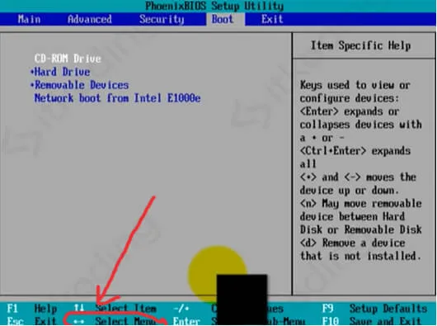
2. Ubah Pengaturan Boot Priority pada BIOS
Tancapkan flashdisk Windows 10 jika ingin menggunakan flashdisk atau masukkan DVD win 10 jika ingin menggunakan DVD. Kemudian, nyalakan laptop atau PC anda.
Setelah layar menyala, segera tekan tombol ESC, DEL, F1 atau F2 pada keyboard untuk masuk ke BIOS. Tombol yang harus ditekan tersebut berbeda-beda pada tiap merek BIOS, namun sebagian besar merek BIOS menggunakan tombol ESC. Untuk mengetahuinya, silahkan anda baca saat laptop baru saja menyala (setelah menekan tombol power). Biasanya ada keterangan Press ESC to setup atau keterangan tombol lainnya sebelum masuk OS.
Setelah berhasil masuk BIOS, arahkan ke Menu pengaturan Boot. Setiap merek BIOS memiliki menu yang berbeda. Biasanya pengaturan Boot priority berada di menu Boot. Untuk mengarahkannya kita bisa membaca keterangan yang ada pada sisi atau di bawah BIOS. Seperti pada contoh di bawah ini laptop saya menggunakan PhoinexBIOS dan cara mengarahkannya menggunakan arah kanan atau kiri

Slide 5
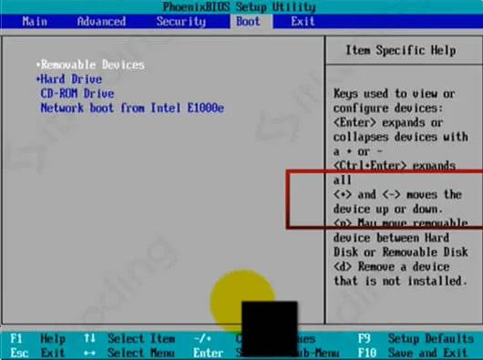
Ubah boot pertama menjadi USB atau Removable Devices jika anda menggunakan flashdisk, atau jika anda menggunakan DVD ubah boot pertama menjadi CD-ROM Drive. Ini juga berbeda disetiap BIOS. Pada contoh kali ini caranya adalah pilih Removable Device jika menggunakan flashdisk. Lalu, sesuai keterangan di kanan layar, kita harus menggunakan tombol + untuk menaikkan ke posisi pertama.
Kemudian, simpan dan tutup BIOS dengan menekan F10 sesuai keterangan di bawah layar BIOS tersebut.
Laptop atau komputer akan restart secara otomatis.

Slide 6

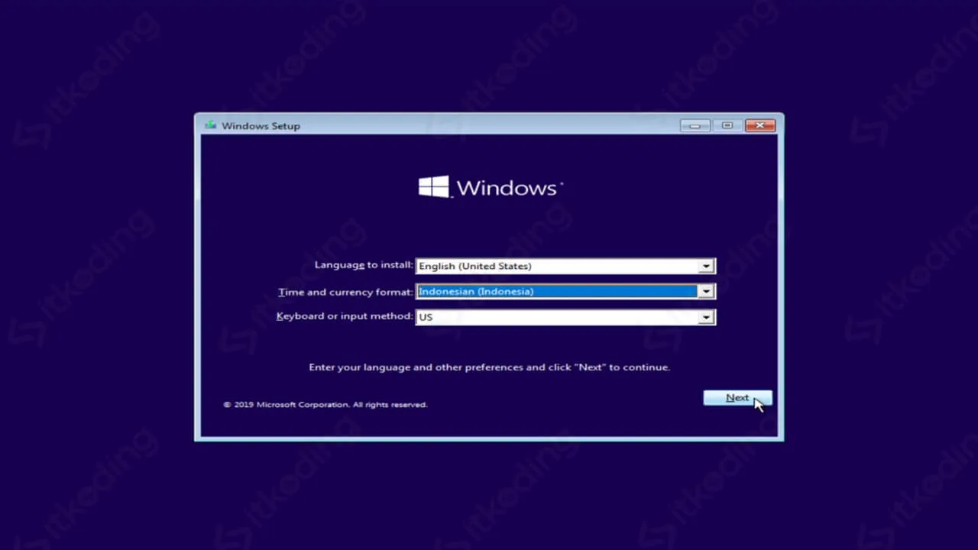
3. Mulai Proses Menginstall Windows 10
Tekan enter atau sembarang tombol pada keyboard untuk memulai instal Windows 10 saat mendapatkan tampilan Press any key to boot from CD or DVD.
Ubah Time and currency format dengan memilih Indonesian (Indonesia). Kemudian klik Next.

Slide 7
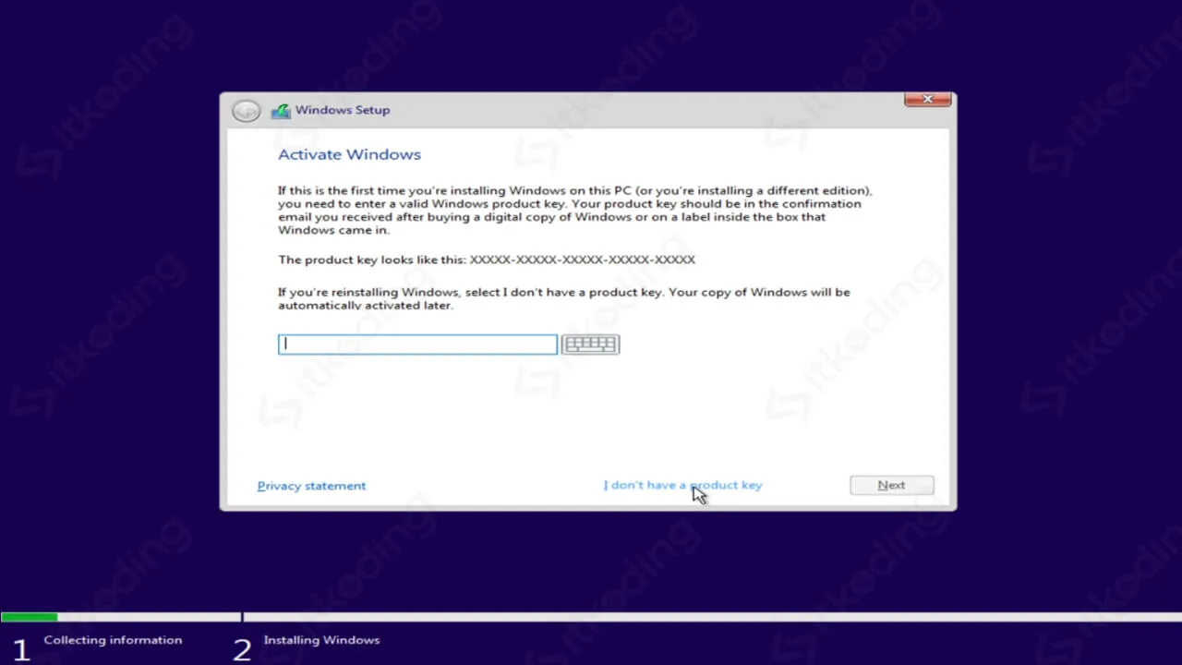
Klik Install Now untuk melanjutkan proses instalasi. Kemudian tampil jendela Activate Windows. Klik I don’t have a product key jika anda tidak memiliki serial number atau product key. Jika anda memiliki product key atau serial number yang sudah anda beli secara resmi dari Microsoft anda dapat mengisikannya pada kolom tersebut.
Lalu muncul jendela Select the operating system you want to install. Silahkan pilih sesuai keinginan anda. Rekomendasi saya adalah pilih Windows 10 Pro lalu klik Next.
Kemudian akan tampil jendela Applicable notices and license terms. Klik I accept the license terms untuk menyetujuinya kemudian klik Next. Lalu pilih Custom: Install Windows only (advanced) untuk menginstal Windows 10 secara clean install

